Slide 1
BESARAN MENDASAR DALAM ASTRONOMI

Slide 2
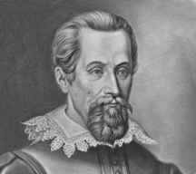
Hukum Kepler
Astronom berkebangsaan Jerman, Johannes Kepler, berhasil me-nyederhanakan teori tentang per-gerakan planet dengan memanfa-atkan data observasi yang diting-galkan Tycho Brahe.
Kesimpulan: planet-planet berge-rak dalam orbit elips dengan laju yang berubah-ubah.
Pemikiran ini merupakan langkah maju yang penting dari astronomi modern.
Grolier Encyclopedia
Johannes Kepler (1571-1630)

Slide 3



Orbit planet berbentuk elips dengan Matahari berada di salah satu titik fokus.
Hukum pertama ini menyatakan bentuk orbit planet & posisi Matahari di dalamnya.

Slide 4
Planet
Aphelion
Perihelion
Matahari

Slide 5
Menggambar Elips


●
●
●
Sumbu Pendek Elips
Fokus
Pusat
Fokus


Sumbu Panjang Elips

Slide 6
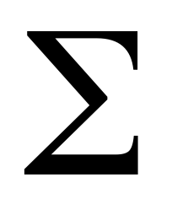
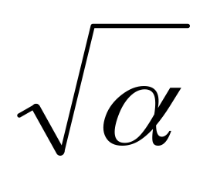
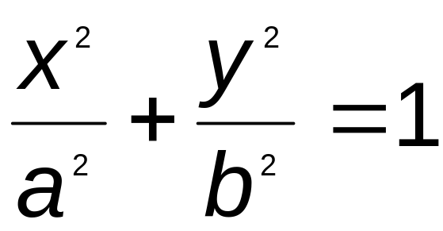
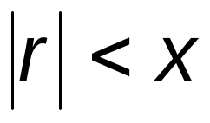
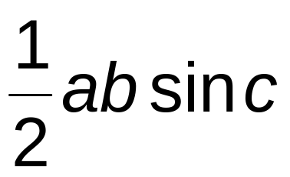
Persamaan Elips
Persamaan baku elips berbentuk seperti tertulis di papan ini.

Slide 7
Bila “a = b” akan diperoleh x² + y² = 1, yang tidak lain adalah persamaan lingkaran dengan jari-jari 1 satuan.
Apa yang terjadi
bila a = b?
Renungkan sejenak…
Kuadrat setengah
sumbu panjang
Kuadrat setengah
sumbu pendek

Slide 8
Vektor radius (garis hubung Matahari-planet) menyapu
luas daerah yang sama dalam selang waktu yang sama.
Kalau yang ini menyatakan kecepatan sudut planet yang berubah-ubah di dalam orbit.
Planet bergerak lebih cepat ketika di dekat Matahari (perihelion) dan sebaliknya lebih lambat ketika jauh dari Matahari (aphelion).

Slide 9
Ilustrasi
Hukum II Kepler
Matahari
Vektor radius r
Planet

Slide 10

Pangkat tiga setengah-sumbu panjang orbit planet sebanding
dengan kuadrat periode revolusi planet.
Hukum yang ke-3 ini menghubungkan ukuran or-bit dengan kala edar planetnya.
Apa maksudnya, Prof?

Slide 11
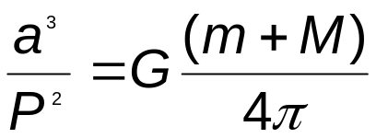
Planet
b
a
Matahari
massa planet
massa Matahari
P² ∝ a³
G = tetapan gravitasi universal
= 6,67 x 10⁻⁸ dyne cm²/g²

Slide 12

INGAT !!!
HUKUM KEPLER JUGA
BERLAKU UNTUK SISTEM
LAINNYA.
Planet dan satelit (alami maupun buatan) & juga untuk sistem bintang ganda…

Slide 13
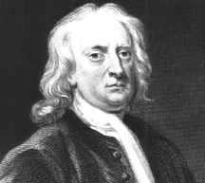
Hukum Gerak dan
Gravitasi Newton
Pada abad ke-17 dengan menggunakan perangkat ma-tematika kalkulus diferensial, Newton berhasil memberikan penjelasan fisis terhadap hukum Kepler.
Di dalam hukum Gravitasi-nya, Newton memperoleh solusi berupa persamaan irisan kerucut.
Grolier Encyclopedia
Sir Isaac Newton (1642-1727)

Slide 14
Hukum Gerak
Setiap benda akan tetap dalam keadaan diam atau bergerak lurus beraturan bila resultan gaya yang bekerja padanya 0.
ΣF = 0
Laju perubahan momentum benda sebanding dengan besar gaya yang bekerja padanya.
ΔP = F
Untuk setiap aksi terdapat reaksi.
Faksi = - Freaksi

Slide 15
Hukum Gravitasi universal Newton menjadi dasar bagi mekanika benda langit & astrodinamika, lho.
“Setiap partikel di alam
mengerjakan gaya pada
partikel lainnya dengan
gaya yang sebanding dengan
perkalian massa &
berbanding terbalik
dengan kuadrat jarak.”
Salam Gravitasi,
Isaac Newton
F = (G m₁ m₂)/r²

Slide 16
Penentuan Besaran Matahari
Dalam astrofisika besaran matahari digunakan sebagai satuan untuk menyatakan besaran benda langit lainnya (massa, radius, luminositas dll). Lambang Matahari: .
Pengamatan dengan radar untuk penentuan jarak planet pertamakali digunakan pada planet Venus. Dengan mengamati selang waktu kembalinya gema radar, jarak Bumi – Venus dapat ditentukan dan selanjutnya dapat digunakan untuk menentukan satuan astronomi.

Slide 17
Asumsi itu penting. Pendekatan kita adalah orbit planet berupa lingkaran & sebidang.
V
a_{V}
d
M
θ
a_{B}
B

Slide 18
Dari pengamatan diketahui bahwa periode orbit Bumi adalah,
P_{B} = 365,25 hari
Periode orbit Venus adalah,
P_{V} = 224,7 hari
Dari hukum III Kepler (a³ ∝ P²):
a_{V}/a_{B} = (P_{V}/P_{B})^{2/3} = f
Dari data di atas :
f = (224,7/365,25)^{2/3} = 0,72

Slide 19
a_{V}² = a_{B}² + d² - 2a_{B}² d cos θ
ditentukan dengan radar
dapat diamati
d = t c
kecepatan cahaya
waktu yang ditempuh oleh gelombang radar Bumi-Venus-Bumi
Jarak Bumi-Matahari :
a_{B} = 1,496 x 10¹³ cm = 1 AU
AU = Astronomical Unit (Satuan Astronomi)

Slide 20
Bagaimana massa Matahari, Prof?
Mustahil, kecuali kita punya timbangan raksasa.
Jangan khawatir.
Khan ada Hukum Kepler 3 ?!

Slide 21
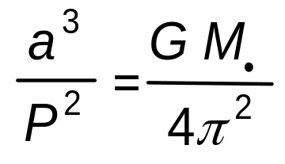
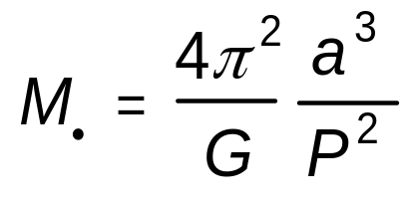
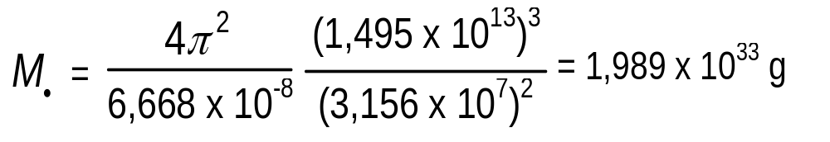
Karena massa Bumi jauh lebih kecil daripada massa Matahari, maka hukum III Kepler menjadi:
a = 1 AU = 1,496 x 10¹³ cm (Jarak Matahari-Bumi)
P = 365,25 hari = 3,156x10⁷ detik (Periode Bumi mengelilingi Matahari)
G = 6,668 x 10⁻⁸ dyne cm²/g²
Jadi :

Slide 22

Saya belum ada bayangan cara mengukur radius Matahari. Jangan sampai deh memegang Matahari. Las ini saja sudah panas lho!
R
α
d

Slide 23
R
d
α
sin α = R/d
Karena sudut α kecil maka hubungan di atas dapat ditulis:
Matahari
α = R/d (α dalam radian)
Dari pengukuran didapat α = 960” = 4,654 x 10⁻³ radian
Jadi : R = (4,654 x 10⁻³)(1,496 x 10¹³) = 6,96 x 10¹⁰ cm

Slide 24
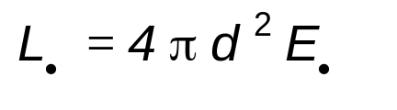
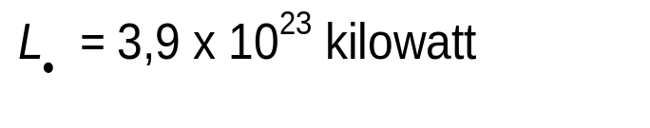
Energi Matahari yang diterima bumi setiap de-
tik pada permukaan seluas 1 cm², besarnya
adalah:
E = 1,37 x 10⁶ erg/cm²s (Konstanta Matahari)
Luminosita Matahari:
Masih ingat dengan iluminans?
Alamaak!
Jauh lebih terang dari nyala las ini!

Slide 25
Jarak Bintang
Elips paralaktik
Jarak bintang-bintang yang dekat dapat ditentukan dengan cara paralaks trigonometri
⬄
Bintang
p
d = Jarak Matahari-Bumi
= 1,50 x 10¹³ cm = 1 AU
d*
(AU = Astronomical unit)
d* = Jarak Matahari - Bintang
p = Paralaks Bintang
Bumi
d
Matahari
tan p = d/ d* (¤)

Slide 26
Karena p sangat kecil, maka (¤) dapat dituliskan sebagai:
p = d/ d* (¤¤)
p dalam radian
Apabila p dinyatakan dalam detik busur dan karena 1 radian = 206.265″, maka:
p = 206.265 d/d*
Jika jarak dinyatakan dalan AU, maka d = 1 AU sehingga (¤¤) menjadi:
p = 206.265/d* (¤¤¤)

Slide 27
Selain AU, dalam astronomi digunakan juga satuan jarak lainnya yaitu parsec disingkat pc.
Satu parsec (parallax second) didefinisikan sebagai jarak se-buah bintang yang paralaksnya satu detik busur.
⬄
Bintang
p = 1″
Dengan demikian, jika p = 1″ dan d* = 1 pc, maka dari persamaan (¤¤¤) diperoleh:
d* = 1 pc
1 pc = 206.265 AU
= 3,086 x 10¹⁸ cm
d =1 AU
Matahari

Slide 28
Satuan lain yang sering digunakan dalam astronomi untuk menyatakan jarak adalah tahun cahaya (ly = light year)
Kecepatan cahaya per detik adalah 2,997925 x 10¹⁰ cm/s
1 tahun = 365,25 hari = 365,25 x 24 jam x 60 menit x 60 detik = 3,16 x 10⁷ detik
Jadi 1 ly = (3,16 x 10⁷)(2,997925 x 10¹⁰)
= 9,46 x 10¹⁷ cm
Dengan demikian,
1 pc = 3,26 ly

Slide 29
Apabila paralaks dinyatakan dalam detik busur dan jarak dinyatakan dalam pc, didapat hubungan:
p = 1/d*
Akan kita jumpai nanti bahwa dengan informasi jarak bintang kita dapat menentukan kecerlangan (magnitudo) bintang ybs.

